Slide 1
Как обучать новообращенных христиан? How Can I Train New Christians?
Автор Дэвид Бэтти
By David Batty

Slide 2
В чем разница между обучением новообращенных христиан (или потенциальных христиан), и тех, кто уже является христианином в течение нескольких лет?
What is the difference between training new Christians (or potential Christians), vs. those who have been a Christian for several years?

Slide 3
1. Следуйте примеру Иисуса – говорите с людьми на их уровне Follow example of Jesus to speak to people at their level
A. Установите связь с их миром Connect with their world
Б. Их культурой Their culture
B. Их языком Their language

Slide 4
2. Каким было прошлое ваших студентов? What is the background of your students?
A. Ситуация в их семье Была ли она благополучной или неблагополучной? Their family background How healthy or dysfunctional was it?
Б. Имеется ли у них какой-либо религиозный опыт? Any religious background?

Slide 5
2. Каким было прошлое ваших студентов? What is the background of your students?
B. Каково качество их образования? Насколько хорошо они читают? What is the quality of their educational background? Reading level?
Г. Каким образом употребление наркотиков повлияло на их способности к обучению на настоящий момент Effects of drug use on their learning today

Slide 6
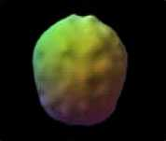
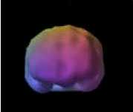
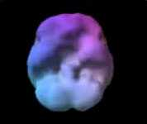
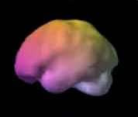
Как наркотики влияют на мозг Effects of drugs on the brain “Brain Scans” www.AmenClinics.com
Спектральное исследование мозга
Затылочная часть
Верх
Лобная часть
Вид сверху вниз
Низ
Вид передней поверхности
Затылочная часть
Верх
Лобная часть
Вид нижней части
Низ
Вид сбоку
Source: Dr. Amen Clinic

Slide 7
Effects of drugs on the brain “Brain Scans” www.AmenClinics.com
Normal 3D Brain SPECT Studies
Back
Top
Front
Top-down surface view
Bottom
Front-on surface view
Front
Top
Back
Underside surface view
Bottom
Side surface view
Source: Dr. Amen Clinic

Slide 8
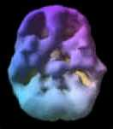
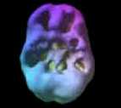
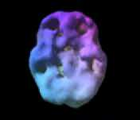
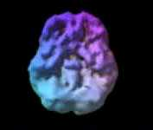
Марихуана
18 лет – употр.3 года
4р./нед.
16 лет – 2 года ежедневного употр.
38 лет – 12 лет ежедневное употр.
28 лет – 10 лет почти еженедельного употр.

Slide 9
Marijuana
18 yr/o – 3 yr history of
4x week use
16 yr/o – 2 yr history of daily abuse
38 yr/o – 12 yrs of daily use
28 yr/o – 10 yrs of mostly weekend use

Slide 10
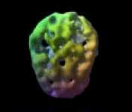
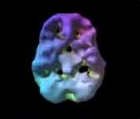
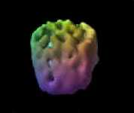
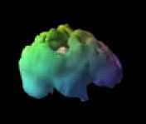
Алкоголь
38 лет – 17 лет еженедельного злоупотребления
Верх
Низ
Передняя часть
Вид справа

Slide 11
Alcohol
38 yr/o – with 17 yrs of heavy weekend use
Top
Bottom
Front
Right side

Slide 12
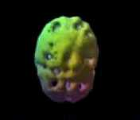
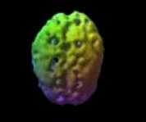
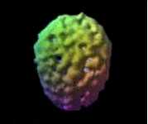
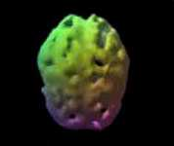
Кокаин и Метамфетамин
52 года – 28 лет частого употр. героина и мет.
24 года – 2 года частого употр. героина
28 лет – 8 лет интенсивного употр. мет.
36 лет – 10 лет частого употр. мет.

Slide 13
Cocaine & Methamphetamine
52 yr/old – 28 yrs of Heroin & frequent meth use
24 yr/old – 2 yrs of frequent cocaine use
28 yr/old – 8 yrs heavy meth use
36 yr/old – 10 yrs frequent meth use

Slide 14
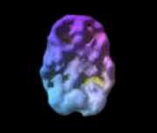
Интенсивное употр.никотина и кофеина
45 лет – 27 лет интенсивного употр.
3 пачек сигарет и 3 кружек кофе в день
Вид нижней части
Заметное ухудшение мозговой активности в целом

Slide 15
Heavy Nicotine & Caffeine Abuse
45 yr/old – 27 year history of heavy use
3 packs of cigarettes and 3 pots of coffee daily
Underside view
Marked decrease in overall brain activity

Slide 16
Героин и Метадон
Нормальное состояние мозга
39 лет – 25 лет частого употребления героина
40 лет – 7 лет употр. метадона & 10 лет употр. героина до этого

Slide 17
Heroin & Methadone
Normal brain
39 yr/old – 25 years of frequent heroin use
40 yr/old – 7 yrs of methadone & heroin 10 years prior

Slide 18
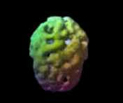
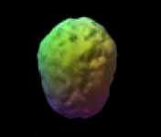
Надежда на исцеление
Алкоголь, Кокаин и Метадон
Во время и после зависимости
Во время зависимости
Один год свободы от
наркотиков и алкоголя

Slide 19
Hope for Healing
Alcohol, Cocaine & Meth
On and Off Drugs
During substance abuse
One year
Drug & alcohol free

Slide 20
3. Обучайте так, как это делает Святой Дух Teach like the Holy Spirit
A. Он приходит, чтобы направить нас в истину One who comes along side to guide us into the truth
Б. Не как генерал армии, который принимает все решения за своих подчиненных Not like a military general—makes all the decisions for those under his command

Slide 21
4. Наша миссия Our Mission
Миссия Тин Челлендж – благовествовать и обучать людей, попавших в зависимость от контролирующих их жизнь проблем, а также инициировать процесс ученичества, в результате которого студент начнет функционировать в обществе как христианин, и применять духовно мотивированные библейские принципы в семье, выбранной профессиональной сфере и общественной жизни.
The mission of Teen Challenge is to evangelize and disciple persons with life-controlling problems and initiate the discipleship process to the point where the student can function as a Christian in society, applying spiritually motivated biblical principles in relationships in the family, church, chosen vocation, and community.

Slide 22
4. Наша миссия Our Mission
Б. Тин Челендж стремится помочь людям стать Teen Challenge endeavors to help people become:
1) умственно полноценными - mentally sound
2) эмоционально уравновешенными – emotionally balanced
3) социально адаптированными - socially adjusted
4) физически здоровыми - physically well
5) духовно живыми - spiritually alive

Slide 23
5. Сбалансированное обучение новообращенных христиан Balanced training for New Christians
A. Образ жизни, уподобленный Христу Christ-like lifestyle
Б. Преодоление проблем Overcoming Problems
B. Христианское служение Christian Service—ministry

Slide 24
6. Каков твой подход к преподаванию? What is your approach to teaching?
Основан ли он на Библии? Матфея 7:24-27 Is it based on the Bible? Matthew 7:24-27
Какие два подхода мы выделяем? What are the two approaches identified here?
1. Тот, кто слышит эти истины, но не применяет их – глуп Anyone who hears these truths, but does not apply them – foolish person
2. Тот, кто слышит эти истины и применяет их – мудр Anyone who hears these truths, and applies them – wise person

Slide 25
Матфея 7:24-27
²⁴ Того, кто слушает эти Мои слова и исполняет их, можно сравнить с мудрым человеком, построившим свой дом на камне. ²⁵ Пошел дождь, разлились реки, подули ветры и обрушились на этот дом, но он устоял, потому что был построен на камне. ²⁶ А всякого, кто слушает Мои слова, но не исполняет их, можно сравнить с глупцом, построившим свой дом на песке. ²⁷ Пошел дождь, разлились реки, подули ветры и обрушились на этот дом, и он рухнул, и падение его было ужасным.

Slide 26
The Wise and Foolish Builders
Matt. 7:24 "Therefore everyone who hears these words of mine and puts them into practice is like a wise man who built his house on the rock. 25The rain came down, the streams rose, and the winds blew and beat against that house; yet it did not fall, because it had its foundation on the rock. 26But everyone who hears these words of mine and does not put them into practice is like a foolish man who built his house on sand. 27The rain came down, the streams rose, and the winds blew and beat against that house, and it fell with a great crash."

Slide 27
Библейский подход к преподаванию A Biblical approach to teaching
Шаг 1: Знайте факты Step 1: Know the facts
Шаг 2: Сопоставляйте эти истины со своей жизнью Step 2: Relate these truths to your life
Шаг 3: Применение на личном опыте. Исполняйте их! Step 3: Personal application. Do it!

Slide 28
7. Рост – это процесс Growth is a process
Сосредоточьтесь на истине и уделите время тому, чтобы поддерживать связь с каждым студентом на личностном уровне.
Focus on the truth and take time to be connected with each student on a personal level.

Slide 29
Вопросы для обсуждения Questions for discussion

Slide 30
Контактная информация Contact information
Global Teen Challenge
www.GlobalTC.org
www.iTeenChallenge.org
1-706-576-6555

